Slide 1
PHÒNG GIÁO DỤC VÀ ĐÀO TẠO HUYỆN ỨNG HÒA TRƯỜNG THCS SƠN CÔNG
Chào mừng quý thầy cô giáo về dự giờ thăm lớp
Môn: Đại số 7
Năm học 2023-2024
=====
Giáo viên thực hiện: TRẦN THỊ MỸ NGỌC

Slide 2
NOTES
Điền vào chỗ trống(…) trong các câu sau để được khẳng định đúng
Câu 1: Để làm tròn một số thập phân dương đến một hàng nào đấy (gọi là hàng làm tròn), ta làm như sau:
+) Đối với chữ số hàng làm tròn:
Giữ nguyên nếu chữ số ngay bên phải (1)……;
(2)…… nếu chữ số ngay bên phải lớn hơn hay bằng 5;
+) Đối với các chữ số sau hàng làm tròn:
Bỏ đi nếu ở (3)……;
Thay bởi các chữ số (4)… nếu ở phần số nguyên.
MATH
Câu 2: Làm tròn số 236,127
đến chữ số thập phân thứ 1 là (5)……
đến hàng chục là (6)……

Slide 3
NOTES
Điền vào chỗ trống(…) trong các câu sau để được khẳng định đúng
Câu 1: Để làm tròn một số thập phân dương đến một hàng nào đấy (gọi là hàng làm tròn), ta làm như sau:
+) Đối với chữ số hàng làm tròn:
Giữ nguyên nếu chữ số ngay bên phải nhỏ hơn 5;
Tăng 1 đơn vị nếu chữ số ngay bên phải lớn hơn hay bằng 5;
+) Đối với các chữ số sau hàng làm tròn:
Bỏ đi nếu ở phần thập phân;
Thay bởi các chữ số 0 nếu ở phần số nguyên.
MATH
Câu 2: Làm tròn số 268,333
đến chữ số thập phân thứ 1 là 268,3
đến hàng chục là 268

Slide 4
NOTES
TIẾT 19: LÀM QUEN VỚI
SỐ THẬP PHÂN VÔ HẠN TUẦN HOÀN (TIẾP THEO)
MATH

Slide 5
NOTES
Làm tròn số a=46,3333… đến hàng đơn vị.
MATH
46
Ta viết 46,3333…
46
46,333…
46
46,5
47
Trên trục số tìm khoảng cách giữa điểm 46 đến điểm a=46,333…?
Tương tự làm tròn số b= -13,3(4)

Slide 6
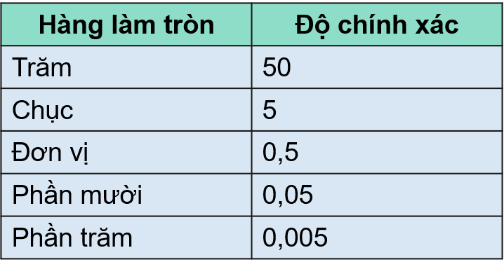
NOTES
Chú ý
Muốn làm tròn số thập phân với độ chính xác cho trước, ta có thể xác định hàng làm tròn thích hợp bằng cách sử dụng bảng
MATH

Slide 7
NOTES
Làm tròn số 12 591,27 với độ chính xác:
a) 50 b) 0,05.
Ví dụ 2:
MATH

Slide 8
NOTES
Làm tròn số 3,14159 với độ chính xác là 0,005
Luyện tập 2:
MATH
Ước lượng kết quả phép tính 31,(81). 4,9 bằng cách làm tròn hai thừa số đến hàng đơn vị.
Vận dụng:

Slide 9
GAME DOMINO
- Giáo viên phát bộ thẻ quân cờ (mỗi quân cờ gồm hai ngăn) và bảng phụ cho 4 nhóm, nhóm trưởng chia thẻ cho các thành viên.
+Nhiệm vụ của mỗi nhóm là sắp xếp các thẻ nối tiếp nhau sao cho thông tin ở ngăn thẻ này ghép với thông tin tiếp theo ở ngăn thẻ khác tạo thành một câu có nội dung kiến thức đúng.
- Thời gian: 5 phút
- Nhóm nào hoàn thành trong thời gian ngắn nhất và chính xác kết quả là đội chiến thắng.

Slide 10
NOTES
START | 20,(02).4,9
 | 100 | Độ chính xác 0,0005
 |  | Hàng phần nghìn
 |  | 1260,5(4)
 | -3,(23) | 1261
THE END | -3,23
MATH

Slide 11
Câu 1
Diện tích của đất nước Việt Nam là 331 690 km². Làm tròn diện tích với độ chính xác 500 được số:
A) 331 600 km²
B) 332 000 km²
C) 331 700 km²
D) 331 000 km²

Slide 12
Câu 2
Số -10,734 được làm tròn với độ chính xác 0,5 là:
A) -11
B) 11
C) -10,7
D) 10,7

Slide 13
Câu 3
Vào ngày 30/10/2023, xăng E5 RON 95 có giá 23 510 đồng/lít. Một người đi xe máy muốn đổ xăng cho chiếc xe của mình nên đã làm tròn giá xăng là 30 000 đồng/lít để ước lượng khoảng tiền cần trả để đổ xăng. Vậy người đó đã làm tròn giá xăng đến hàng nào?
A) Hàng chục
B) Hàng trăm
C) Hàng chục nghìn
D) Hàng nghìn

Slide 14
Hướng dẫn về nhà
Notes:
Notes:
Notes:
Ghi nhớ các kiến thức trong bài
Hoàn thành các bài tập trong SGK và VBT
Làm tròn các số sau đến hàng phần trăm:
Chuẩn bị bài mới: Số vô tỉ, căn bậc hai số học

Slide 15
GIỜ HỌC KẾT THÚC
KÍNH CHÚC QUÝ THẦY CÔ LUÔN KHOẺ MẠNH, HẠNH PHÚC
CHÚC CÁC EM HỌC SINH KHOẺ MẠNH, CHĂM NGOAN, HỌC GIỎI
CẢM ƠN THẦY CÔ VÀ CÁC EM!

